Slide 1

JavaScript事件循环
信友队技术分享

Slide 2
01
JavaScript为什么不是多线程？
目录
02
为什么要有事件循环？
03
事件循环中的执行推迟
04
事件循环中的渲染

Slide 3
JavaScript为什么不是多线程？
JavaScript初衷是让网页和用户互动，摆脱以往的纯静态页面，让页面中的元素动起来。
01
02
先假设JS是多线程，同一时刻JS可以并行多个任务，一个线程在修改DOM，一个线程在删除DOM。这两个任务是同一时刻执行的，浏览器是该修改元素还是删除元素？浏览器陷入了纠结...
最终JavaScript毅然决然的走向了单线程这条不归路。
03

Slide 4
为什么要有事件循环？
JavaScript是单程，所以任何时刻只有一个任务占用JS引擎执行代码，JS引擎被占用，其他JS任务只能排队等待...（就像排队做核酸，假设只有一个医生给排队的人做核酸）
01
一个任务执行，其他任务等待。如果正在执行的是一个耗时任务，就会阻塞后面排队的任务，在阻塞过程中用户又触发了一些优先级高的事件(input，click)但是主线程仍然被占用，这些需要及时响应的就会给用户带来卡顿的感觉。（一个老人在做核酸，排队的人中有等待上学的小孩子，上班快迟到的打工人，给旁观者带来做核酸很慢的感觉）
02
为了解决线程阻塞的问题，JS引擎推出了事件循环机制，可以在不阻塞主线程的前提下，循环执行排队的任务（任务队列）。
03

Slide 5
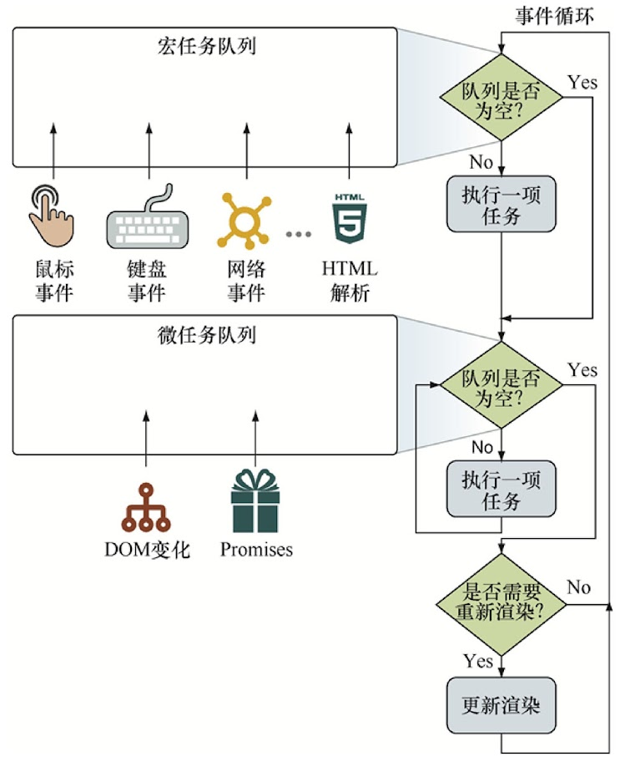
事件循环工作流程

Slide 6
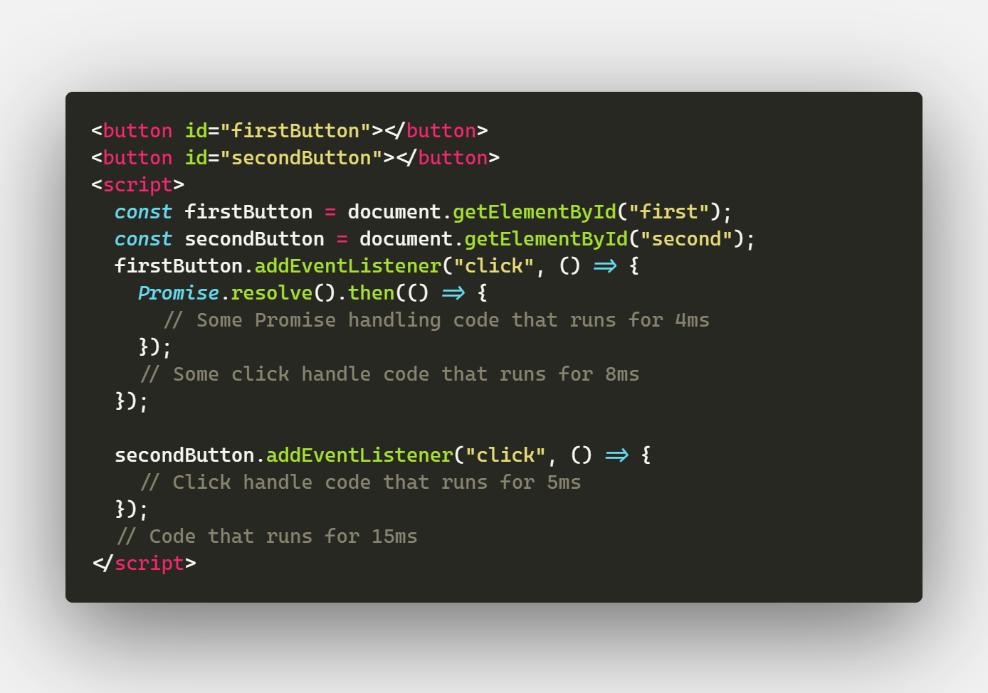

Slide 7
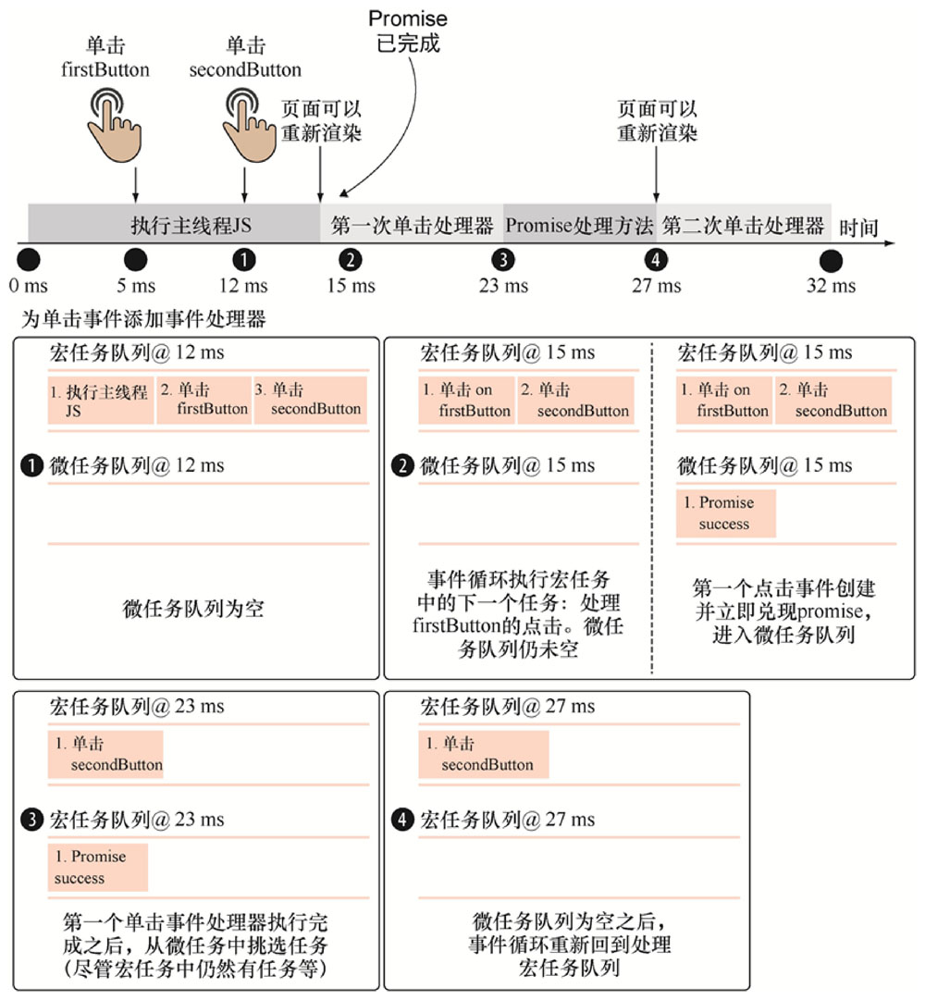

Slide 8
事件循环中执行推迟
上述代码中普通代码耗时15ms作为第一个宏任务执行。在第5ms的时候点击第一button注册事件传入一个事件处理函数期望执行（calback中调用一个fulfilled的Promise），在第12ms的时候点击第二个button注册事件传入一个事件处理函数。
普通代码在15ms执行完成以后，第一次事件循环完成。开始进行第二次事件循环，首先要执行的是在第5ms被推入宏任务队列的第一个事件处理函数，执行第一个事件处理函数的时候会立刻注册Promise微任务并添加到微任务队列。第一个宏任务的事件处理函数耗时8ms，所以第一个事件处理程序执行完成是在23ms，这个时候宏任务队列中还有一个任务，微任务队列中也有任务。JS引擎又陷入了两难的抉择...
在执行完宏任务以后，JS引擎会检查微任务队列是否为空，不为空则执行全部的宏任务，为空则进行后面的操作。是否需要更新DOM重新渲染页面。第二次事件循环在第27ms完成，最后执行第二个点击事件的处理函数也就是第三次事件循环

Slide 9
事件循环中的渲染
我们知道要想实现流畅的应用。浏览器通常会尝试每秒渲染60次页面对应显示器的频率。如果再低于这个刷新频率，页面就会卡顿给使用者带来不好的体验感。
也就是说我们要在16.67ms内更新刷新一次页面，但是有时候一个程序可能非常耗时单独一个函数执行。大部分事件循环任务都是异步，但是我们也要尽可能的把一个程序编写的不要太复杂耗时，太复杂耗时超过16.67ms就会阻塞页面刷新给用户造成卡顿的不好体验。

Slide 10
01
宏任务与微任务
总结
02
交叉占用主线程
03
非阻塞

